Slide 1


알바 리뷰 데이터 분석 및 시각화
(편의점, 고가형 카페, 저가형 카페, 의류매장, 영화관)
- ASAC 5기 EDA Project 김수영

Slide 2





| 목차
1. 분석 배경 및 목표
2. 데이터 설명
3. 분석
4. 아이디어
5. QnA

Slide 3
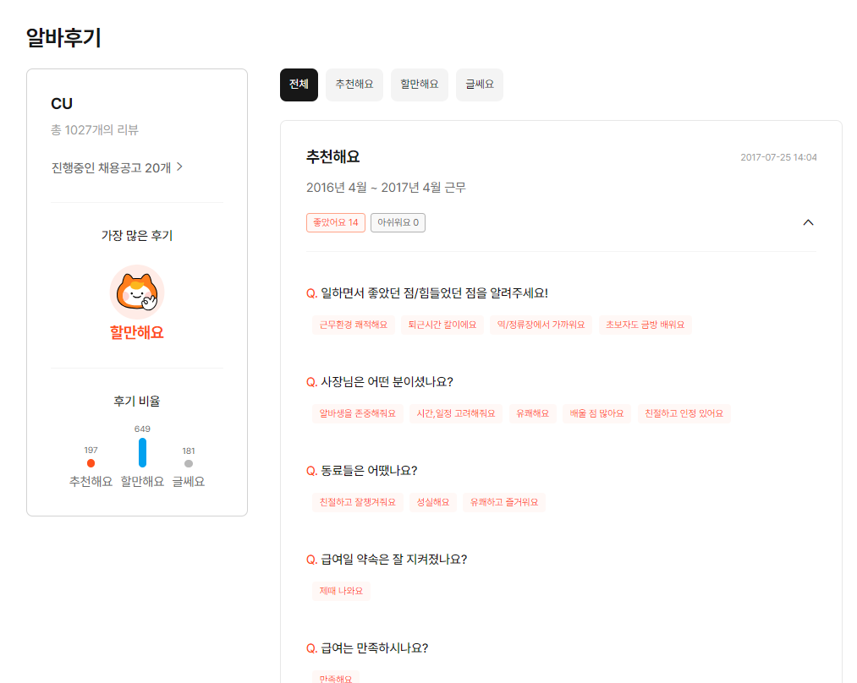
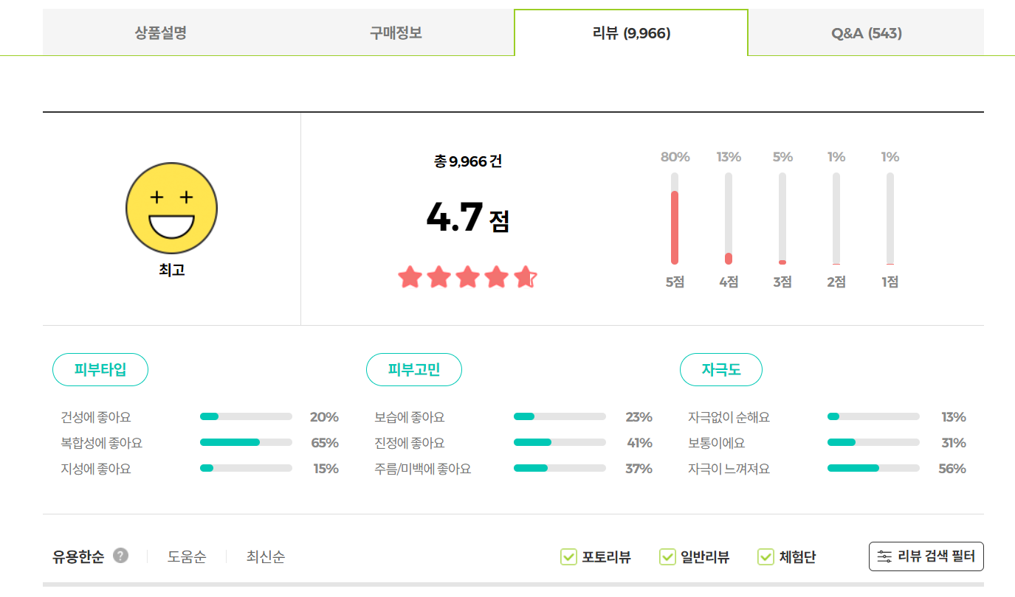
| 분석 배경 및 목표
배경 :
경험상 업종마다 유난히 힘들게 느껴지는 경우가 있었음. 더 자세한 정보를 알면 적성에 맞는 일을 할 수 있을 것이라 생각함
목표 :
1) 업종별로 알바생의 평가에 차이가 있는지 확인
2) 어떤 알바를 하는 게 적합할지 확인
3) 시각화를 통해 자세한 정보 전달 제안

Slide 4
| 데이터 설명
대상
변수 설명
편의점(cu, gs25, 7-eleven)
고가형 카페(스타벅스, 투썸, 이디야, 파스쿠찌)
저가형 카페(빽다방, 메가, 컴포즈, 더 벤티)
SPA 의류매장(유니클로, 미쏘, 탑텐, 8seconds)
영화관(CGV, 메가박스, 롯데시네마)
Idx : 페이지별 인덱스
Recom : 추천 상태
wk_du : 근무기간
workOn : 리뷰당시 재직여부
Plus_cnt : 긍정리뷰 수
Minus_cnt : 부정리뷰 수
Q.일하면서 좋았던 점~(생략)
Q.사장님은 어떤 분~ (생략)
Q.동료들은 어땠나요
Q.급여일 약속은 잘 지켜졌나요
Q.급여는 만족하시나요
Brand : 브랜드명
파생 변수 : 종료일 – 시작일
총 데이터 수
편의점 3877 건
고가형 카페 1277 건
저가형 카페 383 건
SPA 의류매장 413 건
영화관 906 건
Dummies(+)
수집일 : 2024.04.25
수집 방법 : 알바몬 리뷰 페이지 크롤링

Slide 5
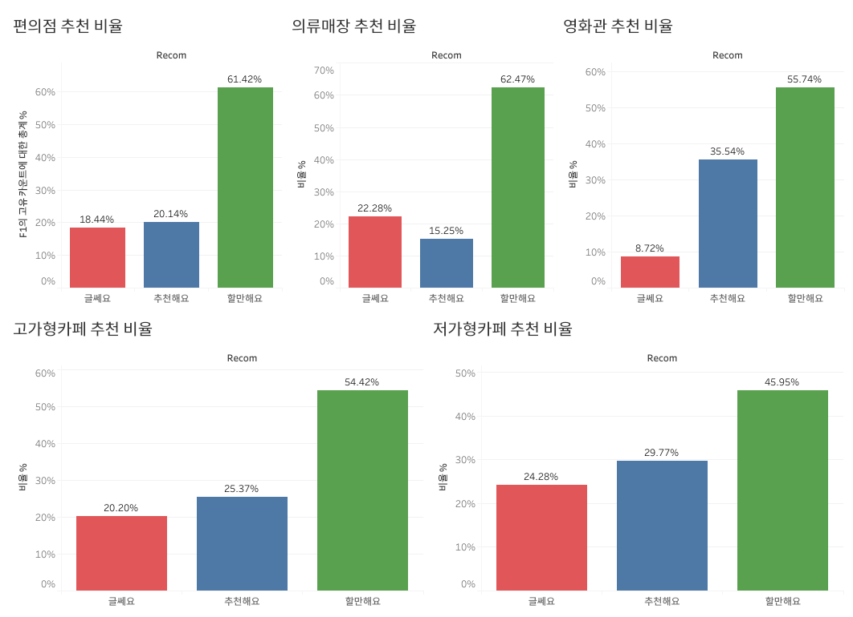
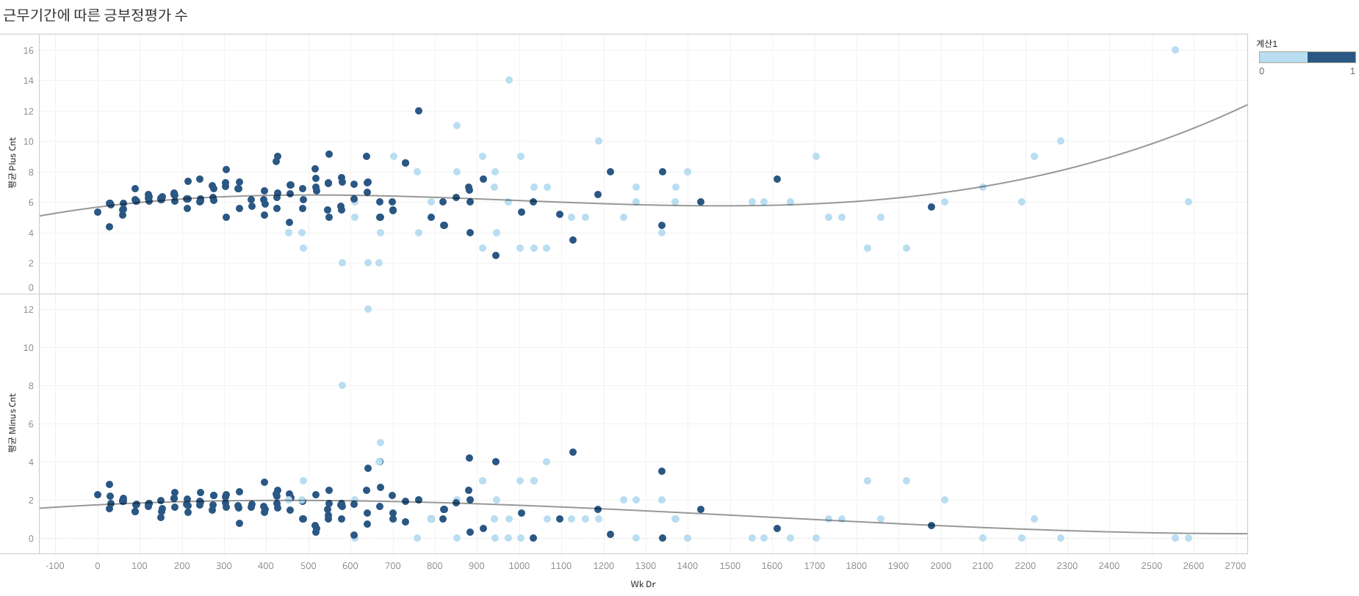
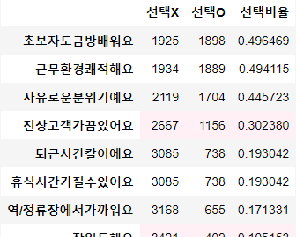
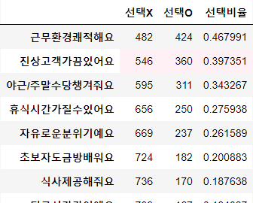
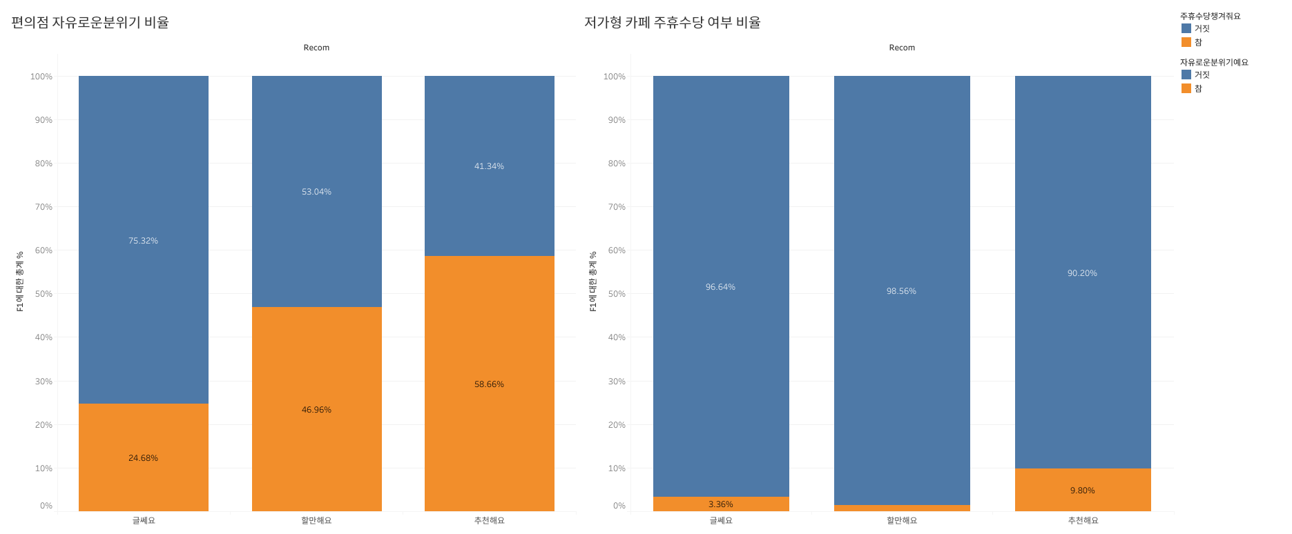
| EDA
업종별 추천비율
근무기간에 따른 긍/부정 평가 수 평균
→ 업종별로 차이가 있는지 가설 검정
→ 긍정평가와 근무기간이 상관관계 확인
질문에 대한 선택 비율 확인
선택지 비율
→ 질문(근무환경, 사장, 동료평가) 선택지 연관분석
→ 영향을 주는 요소 확인 미칠지 회귀분석

Slide 6
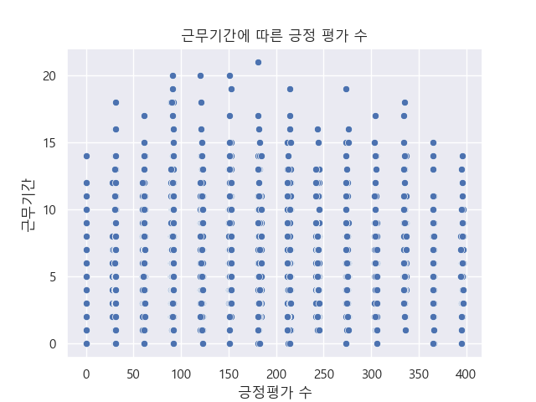



| EDA 가설 검정
업종별로 추천 수의 분포가 동일할까?
근무기간과 긍정 평가 수는 상관관계가 있을까?
가설 설정
업종별 변수 정규성 확인
귀무가설(H0) : 업종별 분포는 서로 동일 할 것이다.
대립가설(H1) : 업종별 분포는 서로 다를 것이다.
결과
모든 업종에서 P-value가
유의수준보다 작음
→ 정규성을 만족하지 않음.
$x^{2}$ 검정 – 동질성 검정
결과
유의수준($α$) : 0.05
P-value : 6.336179630138277e-34
P-value < 유의수준 이므로 유의수준 0.05하에서
귀무가설을 기각하고 대립가설 채택.
Pearson 상관관계 확인(편의점)
결과
유의수준($α$) : 0.05
Statistic : 0.07882668852634074 P-value : 0.0008700774189074036
→ 업종별로 추천 수의 분포는 동일하지 않다고 판단!
→ 120일 이내의 경우 유의수준 0.05 하에서 상관관계가 있으나
상관계수가 0.07로 거의 없다고 판단!

Slide 7
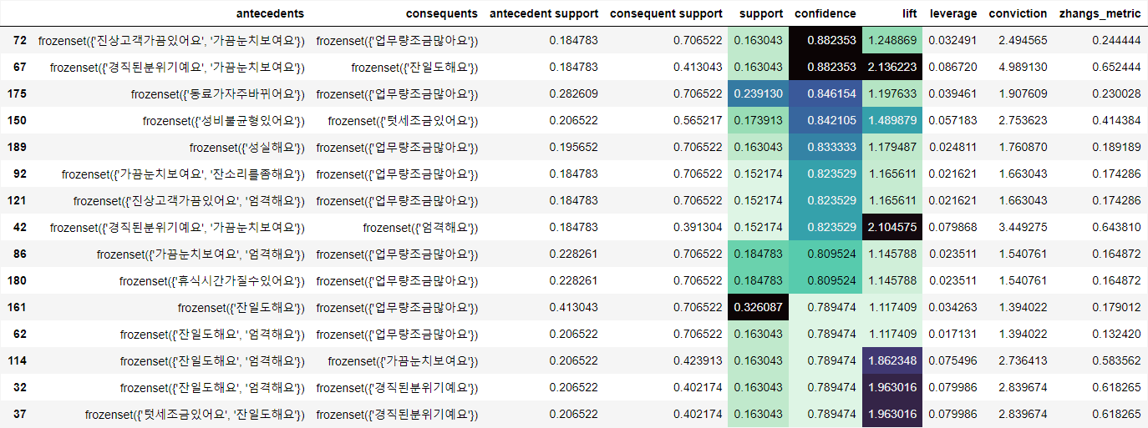
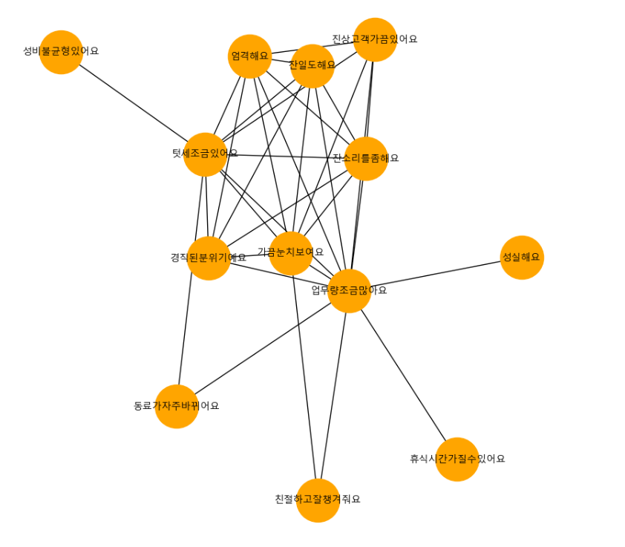
| EDA 연관규칙 분석
신뢰도와 지지도 확인 & 시각화
< SPA 의류브랜드 추천 ＂글쎄요” >
결과
- ‘추천한다’ 연관도 > ‘할만하다’ 연관도
- 편의점은 타 업종에 비해 ‘글쎄요’라고 답한 사람의 선택지 연관도가 심플함.
- 편의점 : 시간, 일정을 고려해주고, 사장님이 친절하고 자유로운 분위기일 때 알바생을 존중한다고 선택할 확률이 높다.(신뢰도 90%이상)
- 고가형, 저가형 카페 : 사장님이 친절하고 인정있다, 동료가 성실하다 등 선택할 때 쾌적한 근무환경, 알바생을 존중해준다 등을 선택함.
‘글쎄요’ 답변 시, 고가형은 잔일, 업무량이 많을 때, 저가형은 사장님이 감정적,
잔소리를 할 때 눈치가 보인다고 답할 확률이 높았음.(신뢰도 74% 이상)
- SPA 의류매장 : 힘든 일을 함께해주고, 친절하다고 답했을 때 근무환경이 쾌적하다고 선택함. / 여러 이유에서 업무량이 많고 잔일을 한다고 선택함. (신뢰도 88%)
- 영화관 : ‘글쎄요’일 경우 동료가 자주 바뀌고 매니저가 잔소리가 있다고 할 때 진상 고객이 있다고 답할 확률이 높음.

Slide 8
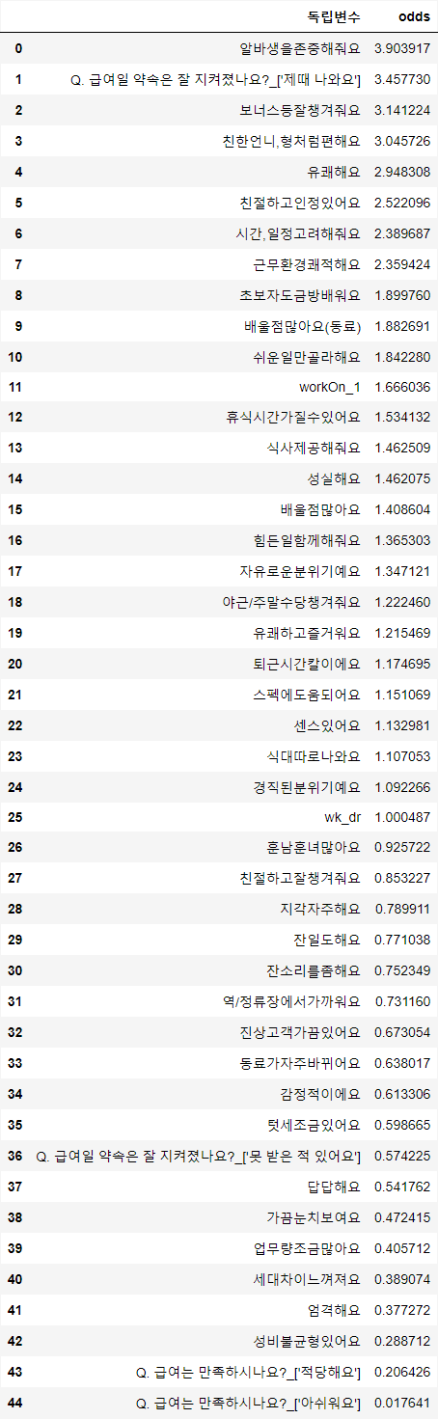

| 회귀분석
어떤 선택지가 가장 추천에 영향을 많이 줄까?
데이터 처리
결과
종속 변수 : 추천한다, 글쎄요
독립 변수 : 질문에 대한 더미변수, 급여관련 항목 외 1
$로$지스틱 회귀
편의점 : 알바생을 존중해줘요(3.9)
급여일 ‘제때 나와요‘ (3.4)
고가형 카페 : 근무환경 쾌적해요(3.6)
유쾌하고 즐거워요(3.1)
저가형 카페 : 알바생을 존중해줘요(3.8)
친절하고 인정있어요(2.8)
SPA브랜드 : 초보자도 금방 배워요(3.1)
알바생을 존중해줘요(2.5)
영화관 : 근무환경 쾌적해요(3.7)
유쾌하고 즐거워요(3.0)
< 편의점 odds 내림차순 (왼: 상위 값, 오: 하위 값)>

Slide 9

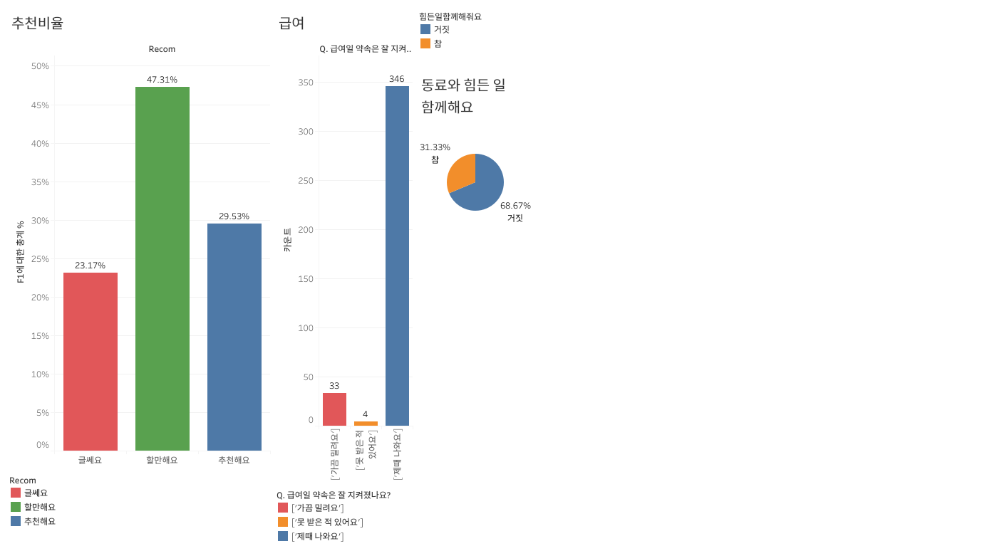
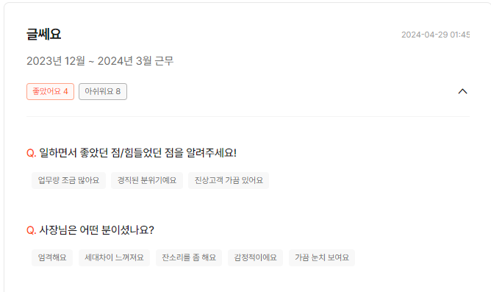
| 아이디어
시각화 제안
알바생에게
- 사람? (저가형, 고가형 카페/ 편의점)
- 잔업? (편의점, 저가형 카페/ 고가형 카페, 의류매장)
- 규모? (편의점, 저가형 카페/ 의류매장, 영화관)
- 복지? (편의점/ 영화관)
사장님에게
편의점 : 알바생을 존중하는 분위기를 만들고 싶다면? 동료에 대한 것보다는 개인의 시간이나 자율성 만족
카페 : 일 자체는 배우기 쉬우나 동료들과 협업이 중요하니 친절한 동료를 양성하는 것이 중요!
SPA 의류매장 : 높은 업무강도를 이겨낼 수 있도록 팀워크를 만들어 갈 수 있는 분위기를 주도하는 것이 관건
영화관 : 지점마다 고객 특성이 다른 것으로 예상되니, 진상고객을 잘 대처한다면 추천비율이 높아질 것.

Slide 10
| QnA
Github : https://github.com/suu00k1459

